Slide 1





SANTIAGO
CALATRAVA

Slide 2
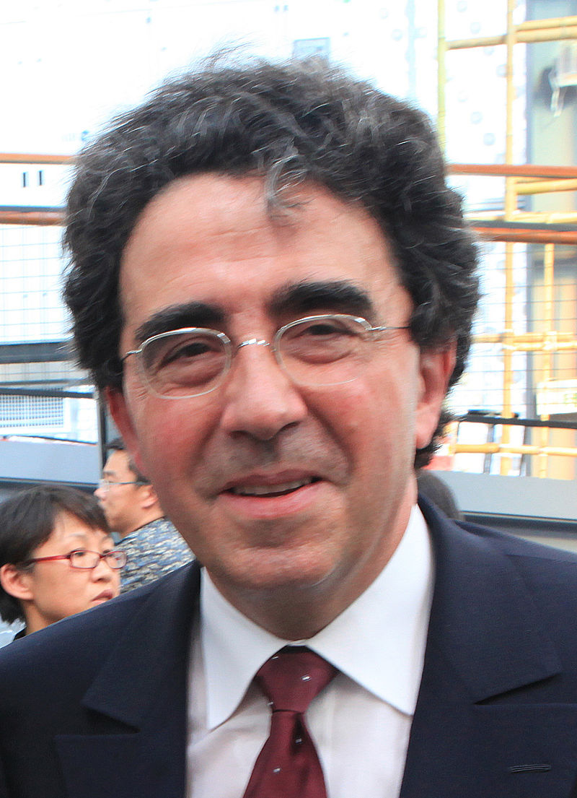

Santiago Calatrava Valls
(Benimámet, 28 de julio de 1951) es un arquitecto, ingeniero civil y escultor español. Entre los premios y reconocimientos que ha recibido destaca el Premio Príncipe de Asturias de las Artes de 1999, el Premio Nacional de Arquitectura de 2005 y el Premio Europeo de Arquitectura de 2015. Actualmente, cuenta con oficinas en Nueva York.

Slide 3
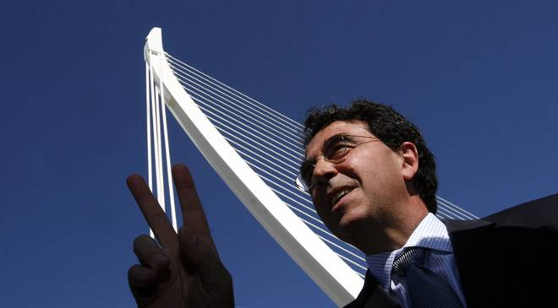

Slide 4
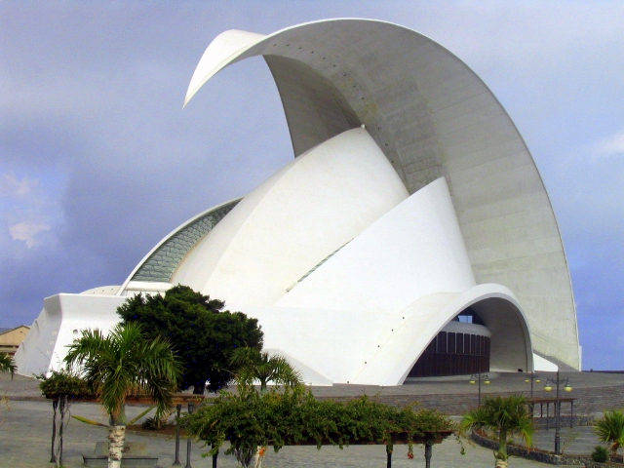
Auditorio de Tenerife
(Santa Cruz de Tenerife,

Slide 5
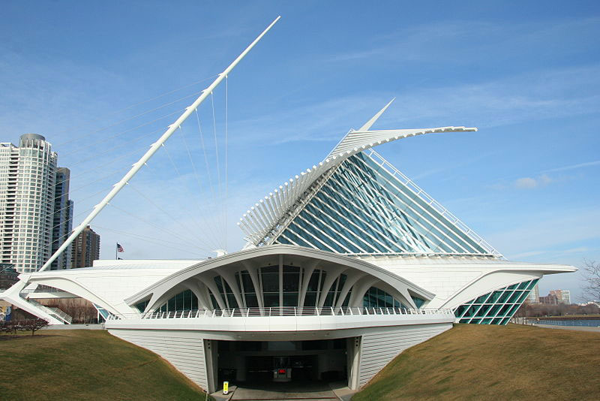
Quadracci Pavilio, Wisconsin

Slide 6
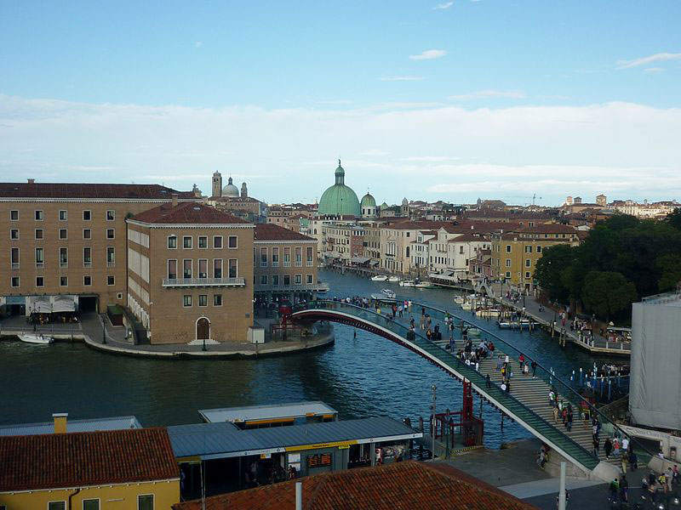
Puente de la Constitución Venecia

Slide 7
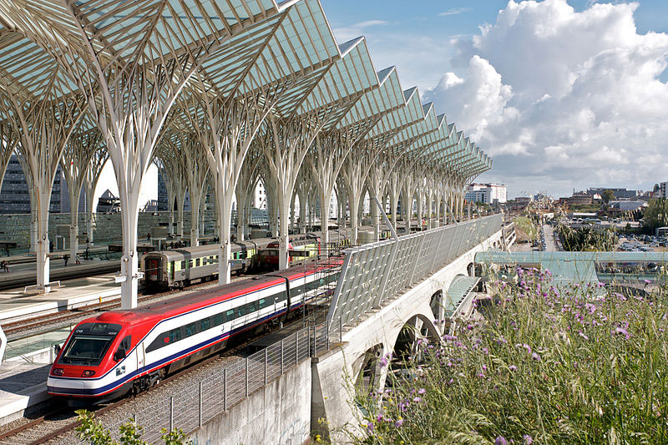
Estación Oriente, Lisboa

Slide 8
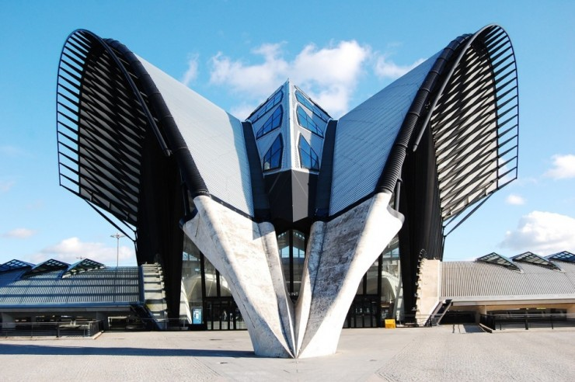
Station-near-lyon-france

Slide 9
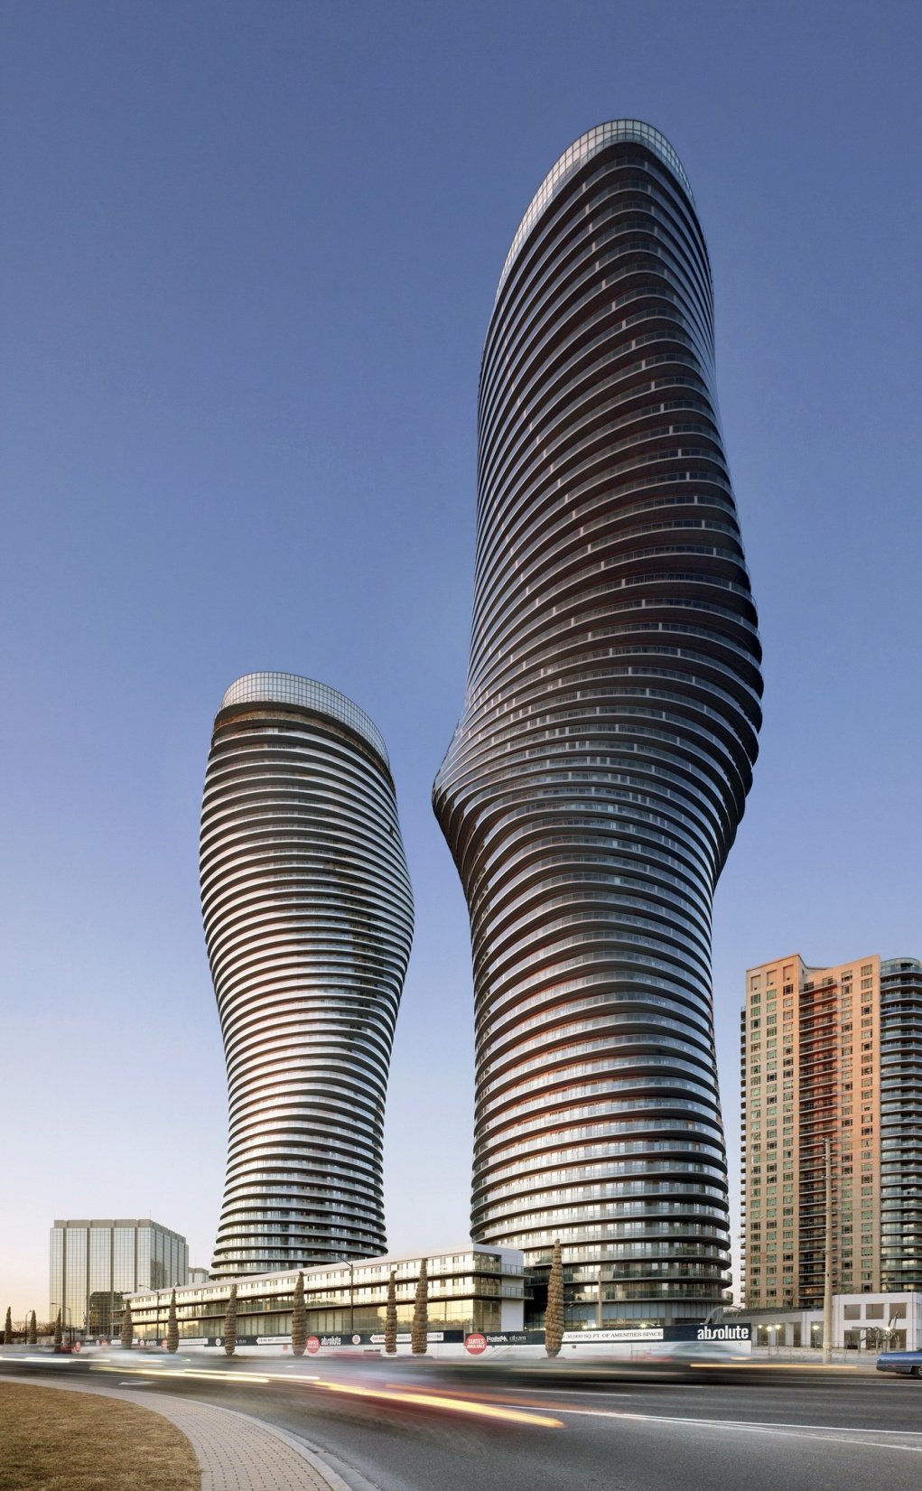
Voices From Russia, Too

Slide 10
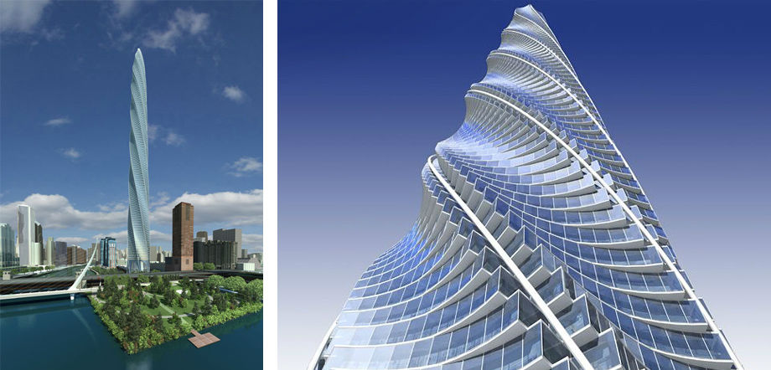
Chicago Spire

Slide 11
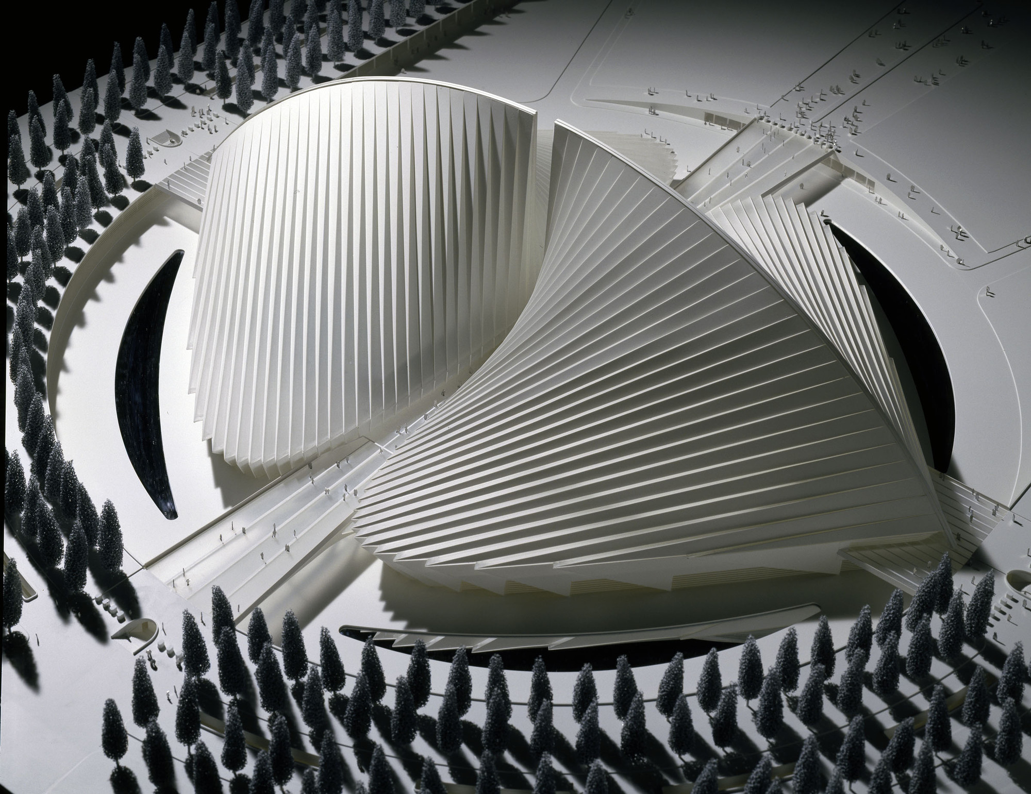
: The Metamorphosis of Space

Slide 12
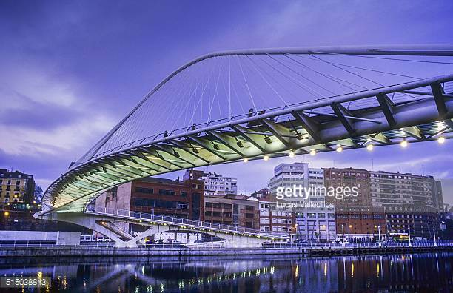
Bilbao, Zubizuri

Slide 13
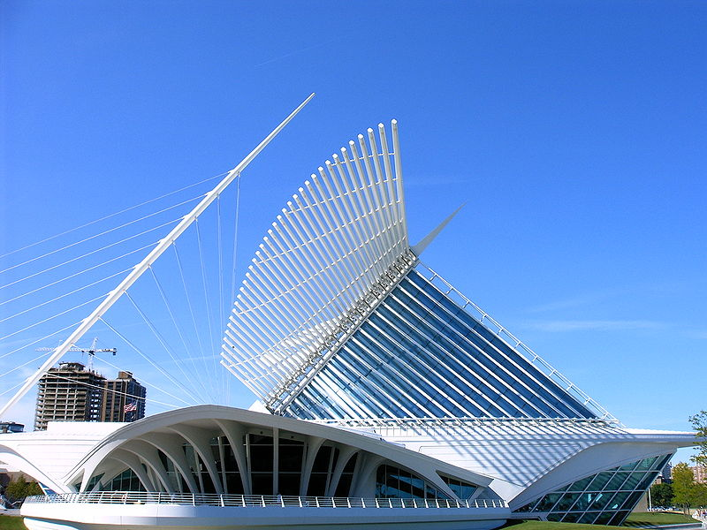
Museo de Arte de Milwaukee

Slide 14
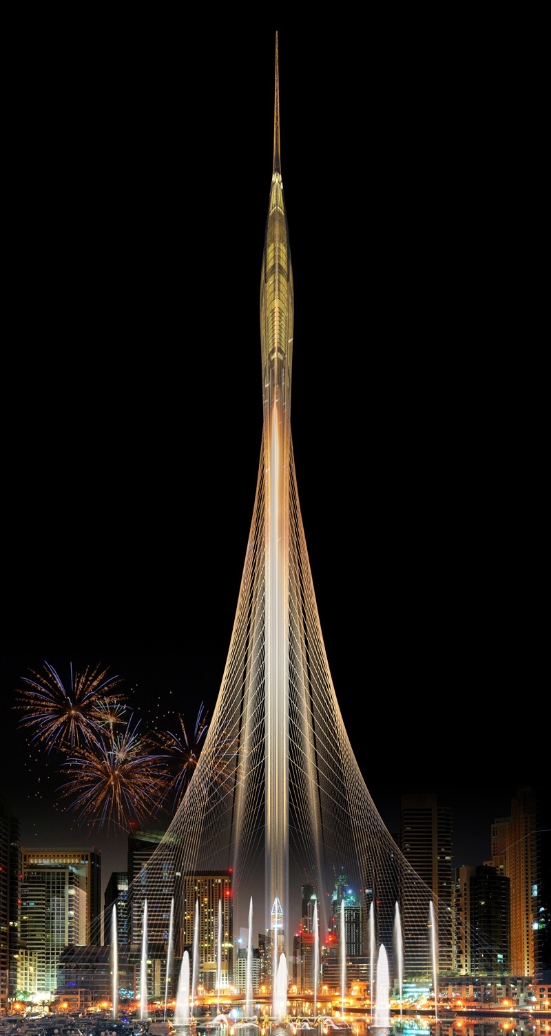
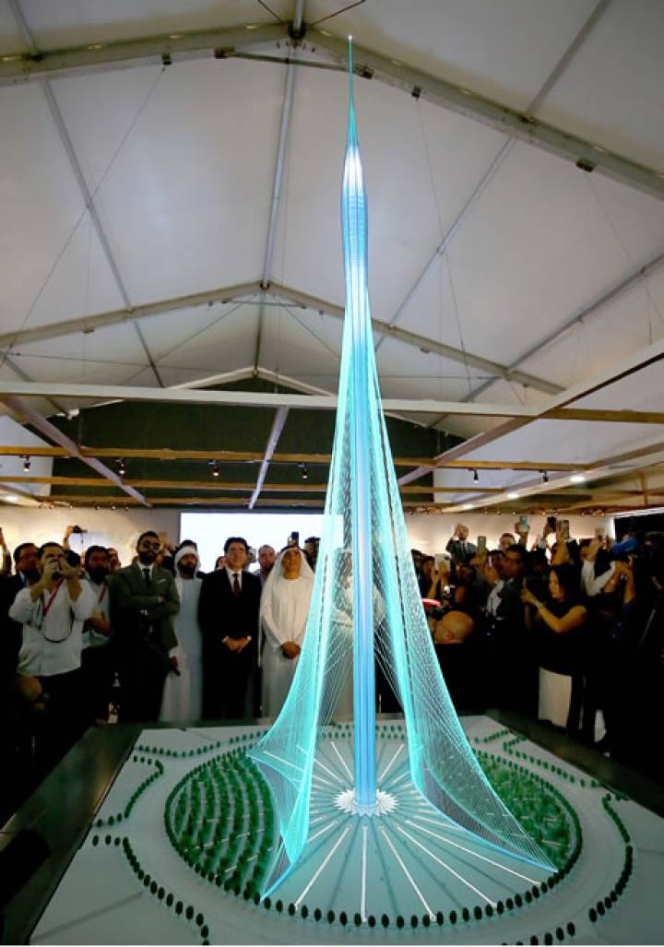
Santiago Calatrava durante la presentación de su proyecto de edificio más alto del mundo en Dubái.

Slide 15
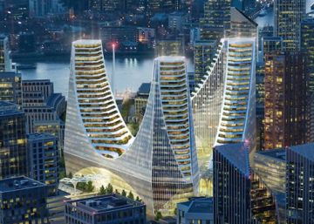
En Londres y en Dubái quieren un Calatrava

Slide 16
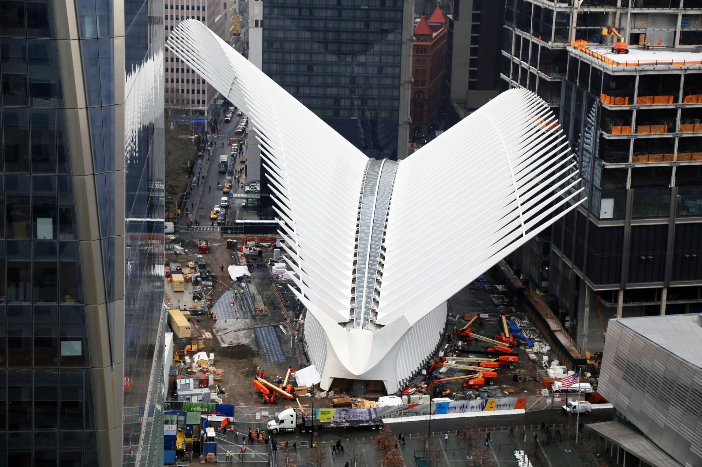
Port Authority of New York and New Jersey

Slide 17
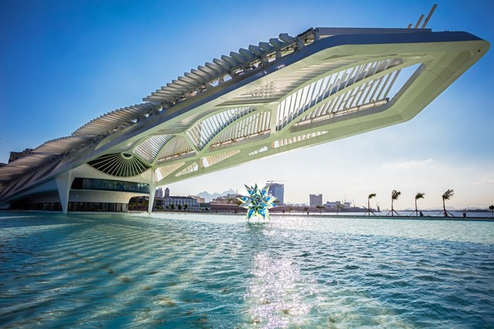
Museo del Mañana se terminó en 2015. En Río de Janeiro,

Slide 18
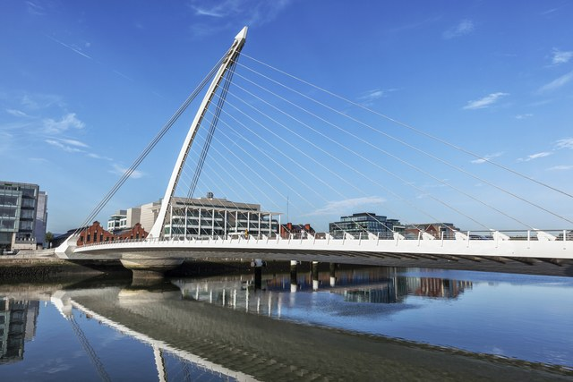
Muelle del Norte sobre el Río Liffey en Dublín,

Slide 19
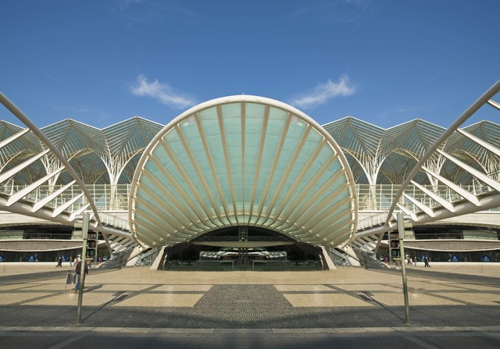
Estación de Oriente de Lisboa

Slide 20
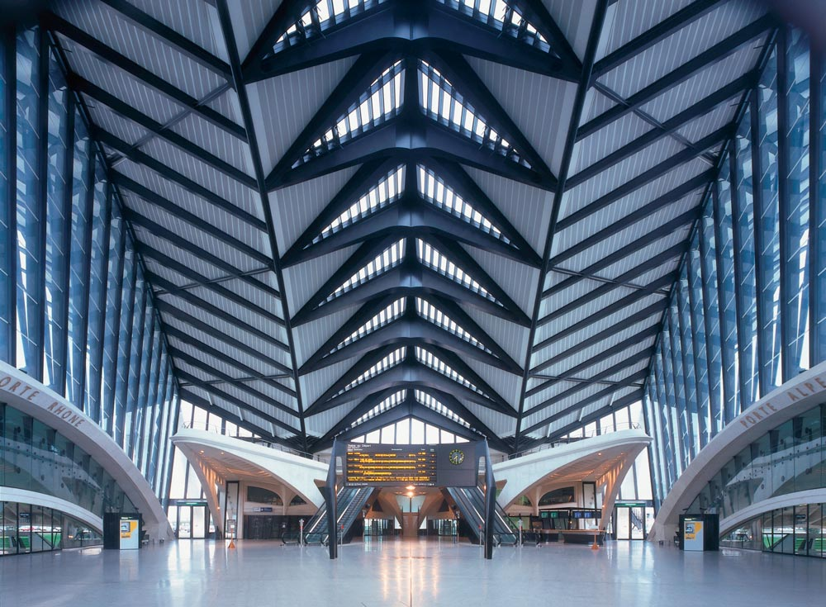
-lyon-francia-airport

Slide 21
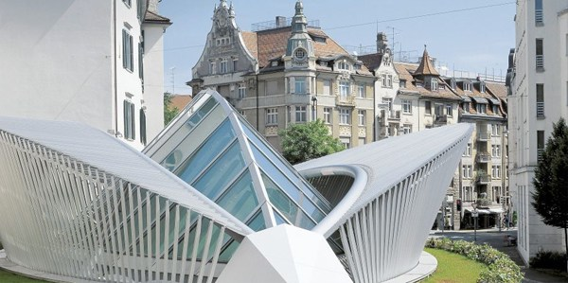
Aeropuerto de Sondica Terminal y Torre de Control, Bilbao, España

Slide 22
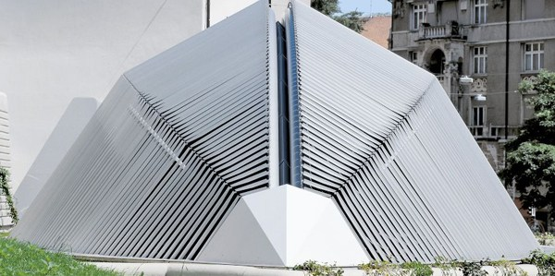

Slide 23
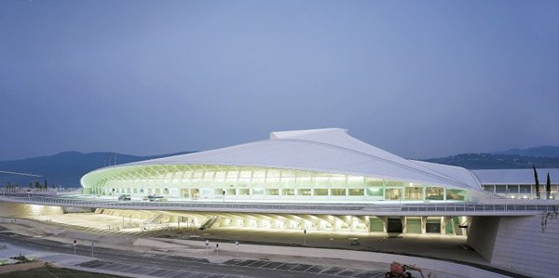

Slide 24
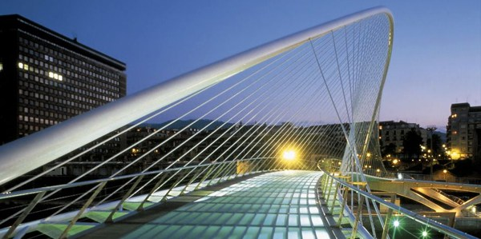
Campo Volantin Bridge, Bilbao, España

Slide 25
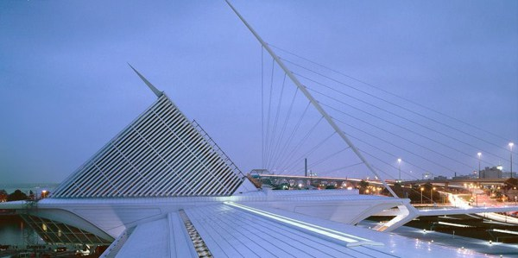

Slide 26
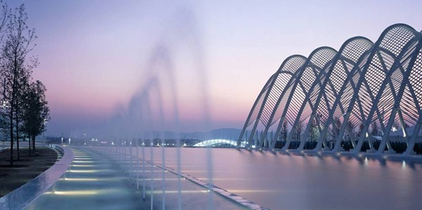
Complejo Deportivo Olímpico de Atenas, Atenas, Grecia

Slide 27
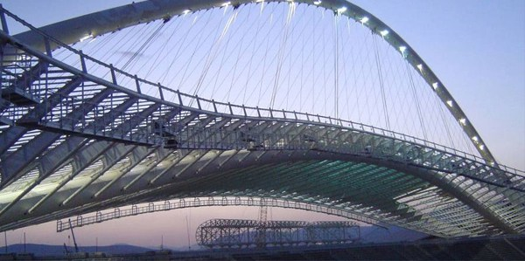

Slide 28
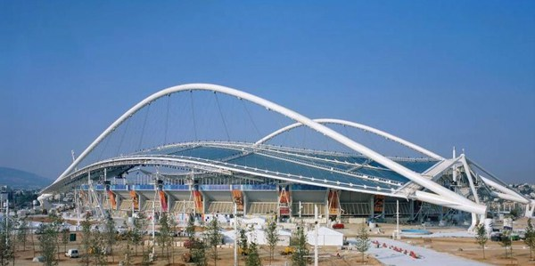

Slide 29
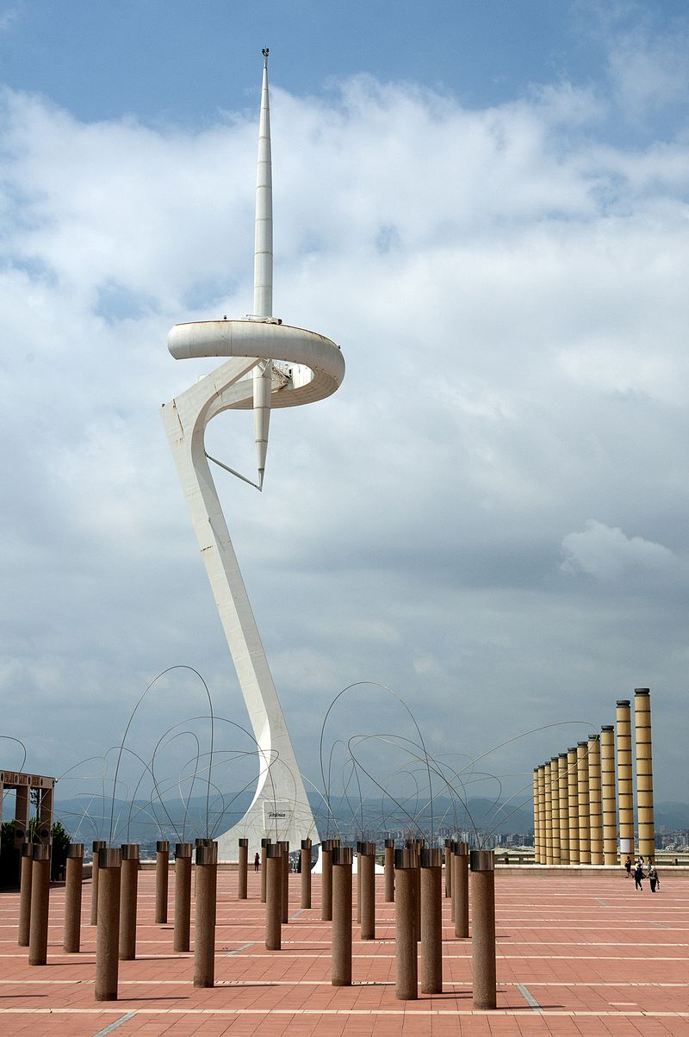
Torre de comunicaciones de Montjuic (Barcelona, 1992)

Slide 30
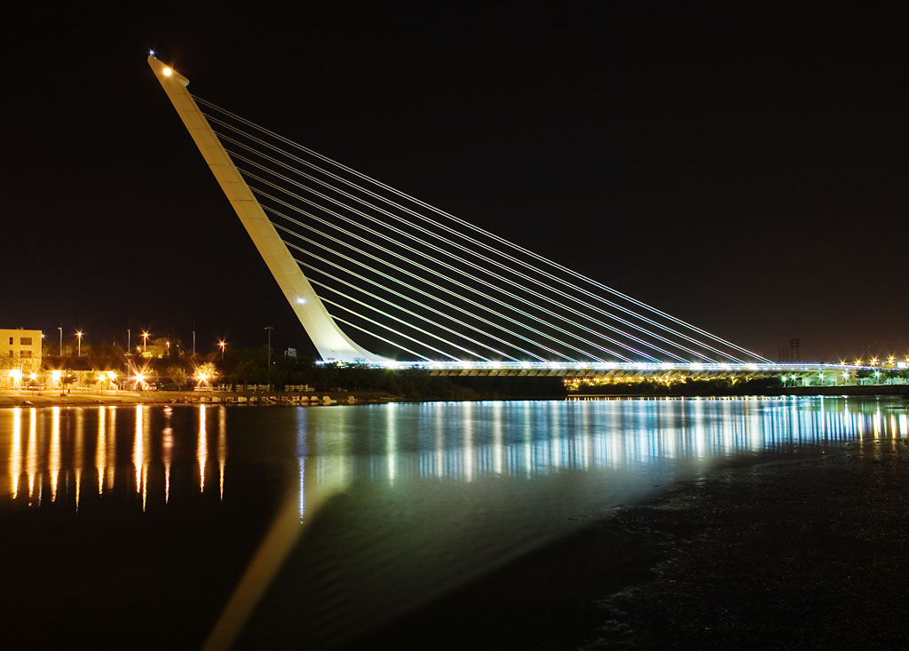
Puente del Alamillo, Sevilla.

Slide 31
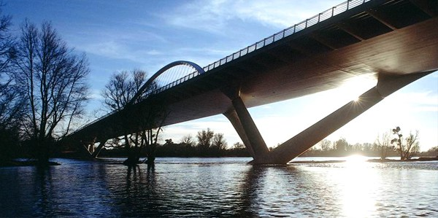
Puente de Europa, Orleáns, Francia,

Slide 32
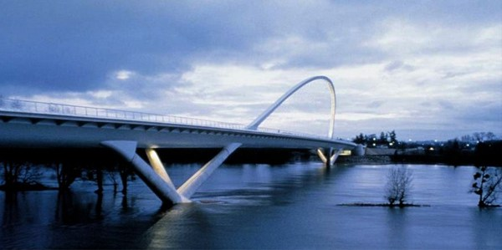

Slide 33
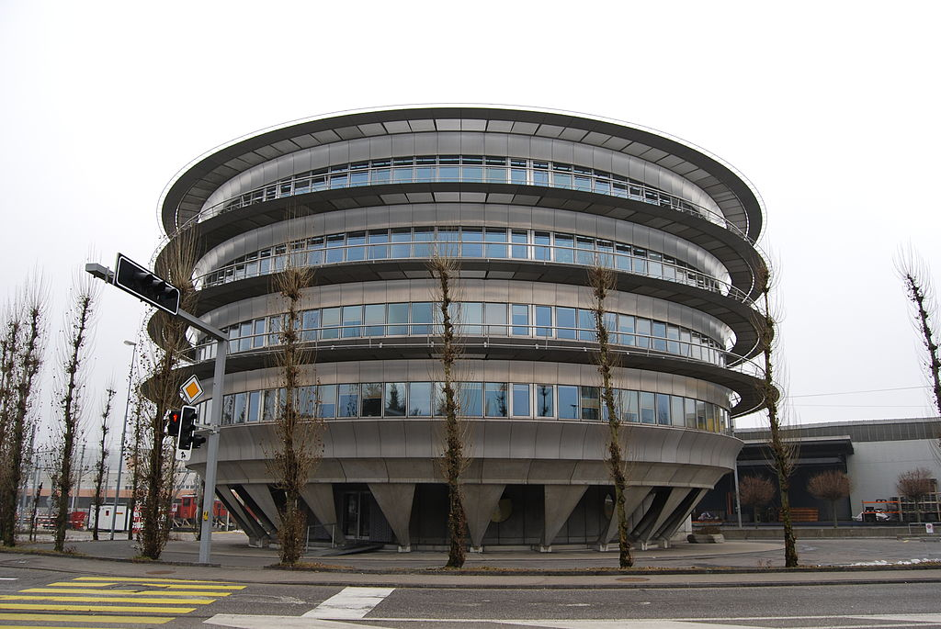
Edificio Roundhouse, en la localidad suiza de Suhr.

Slide 34
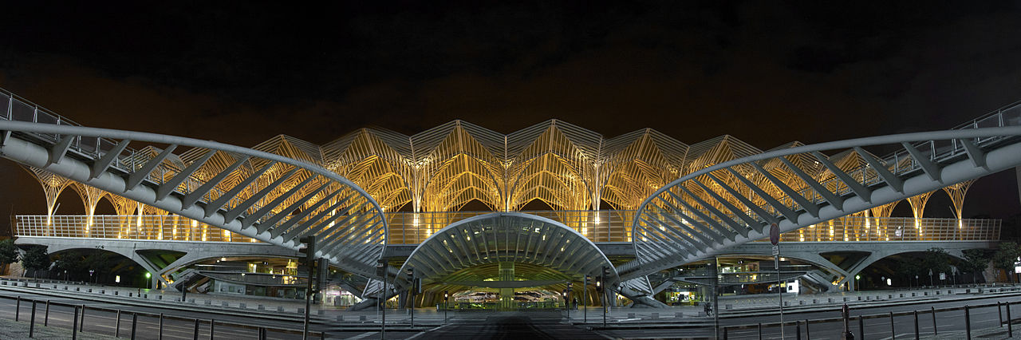
Fachada principal de la Estación Gare do Oriente, Lisboa, Portugal

Slide 35
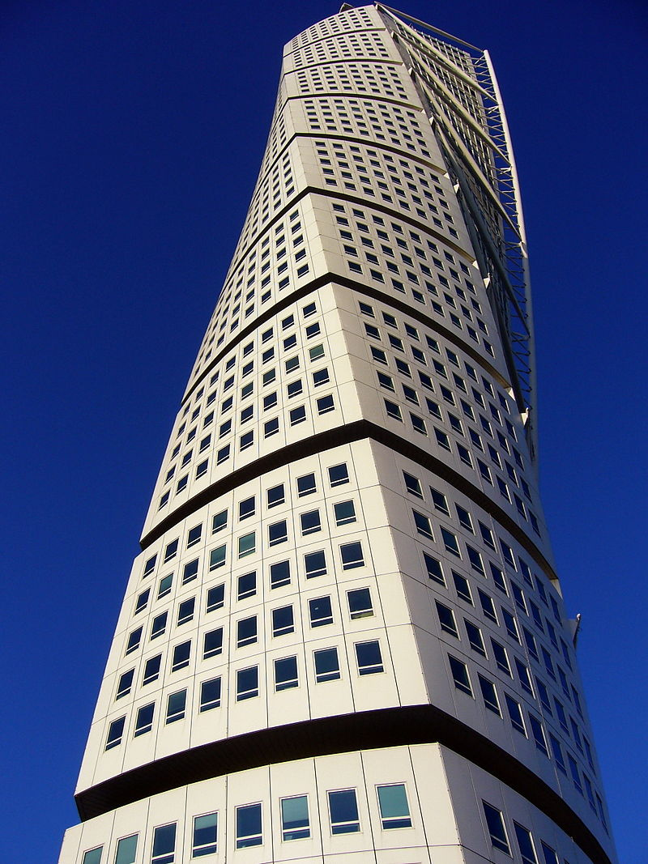
Turning Torso. El Edificio ha sido galardonado con el premio '10 year Award'. (Malmö, Suecia).

Slide 36
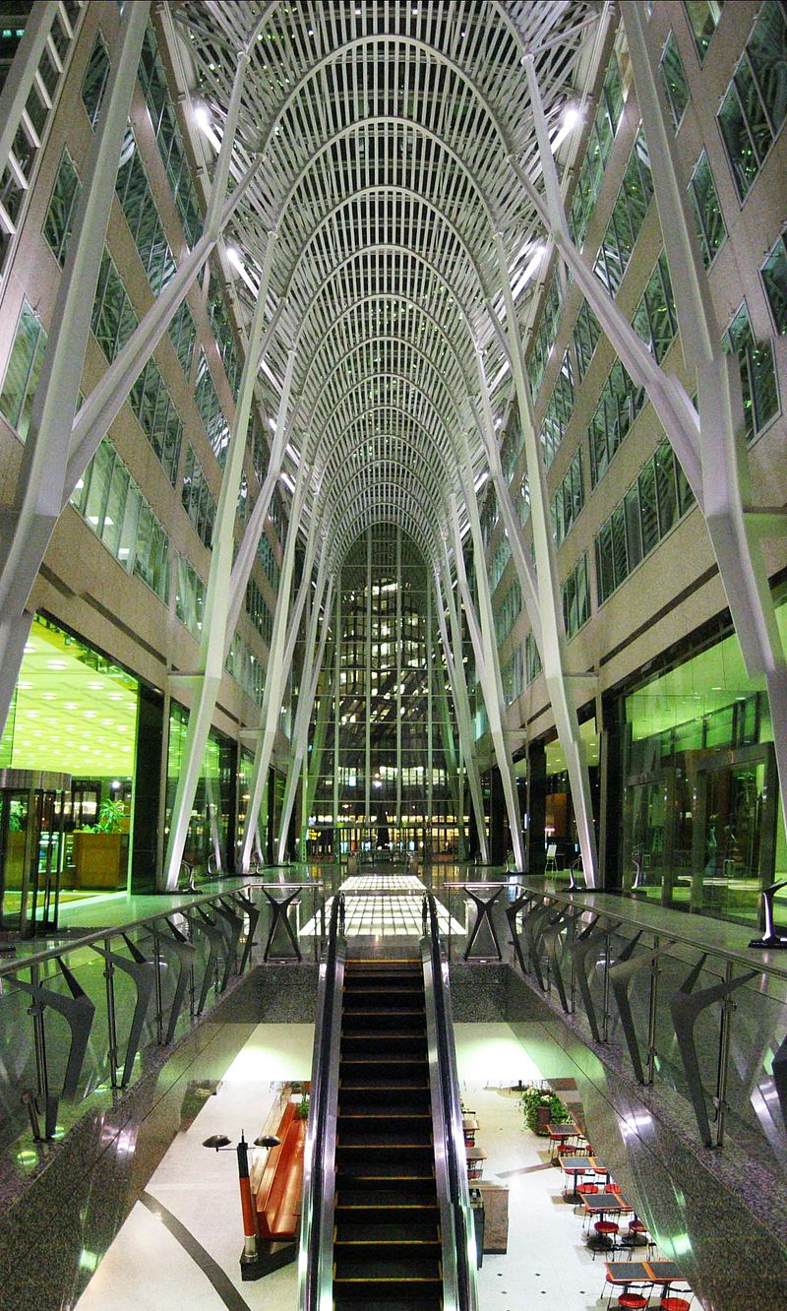
Edificio BCE (Toronto, Canadá).

Slide 37
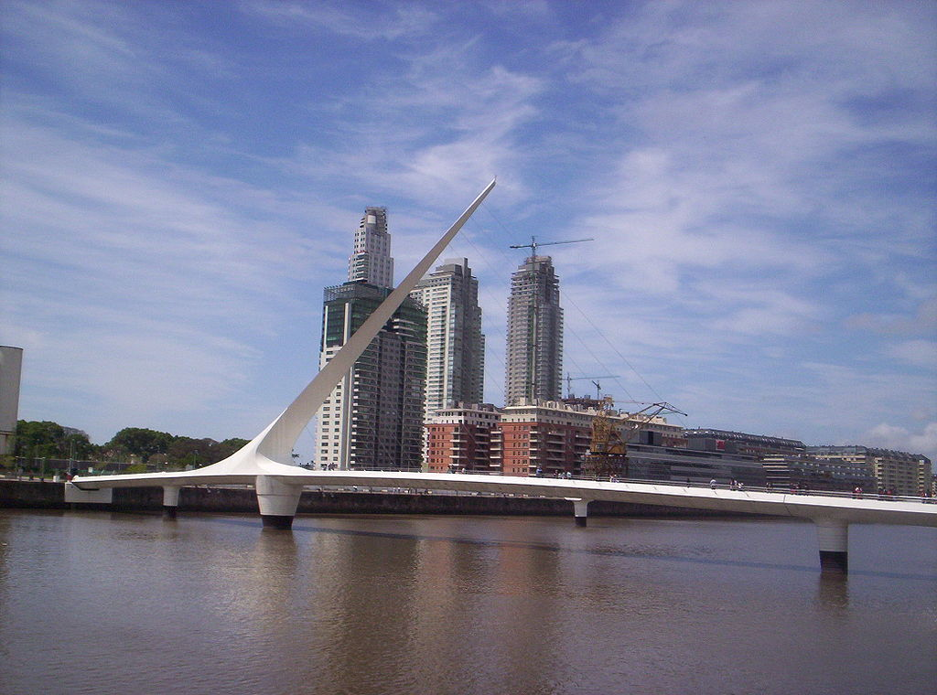
Puente de la Mujer en Buenos Aires, Argentina.

Slide 38
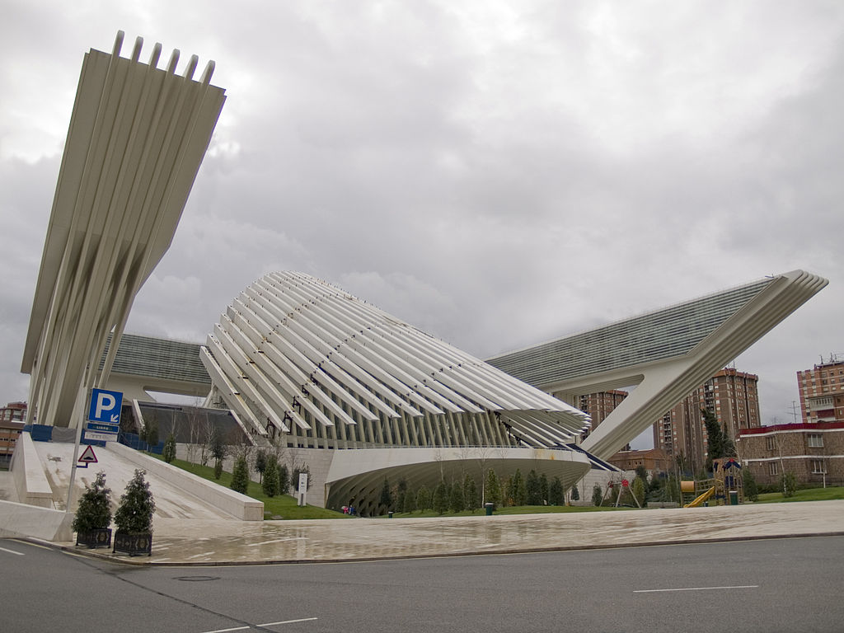
Palacio de Congresos Princesa Letizia de Oviedo, España.

Slide 39
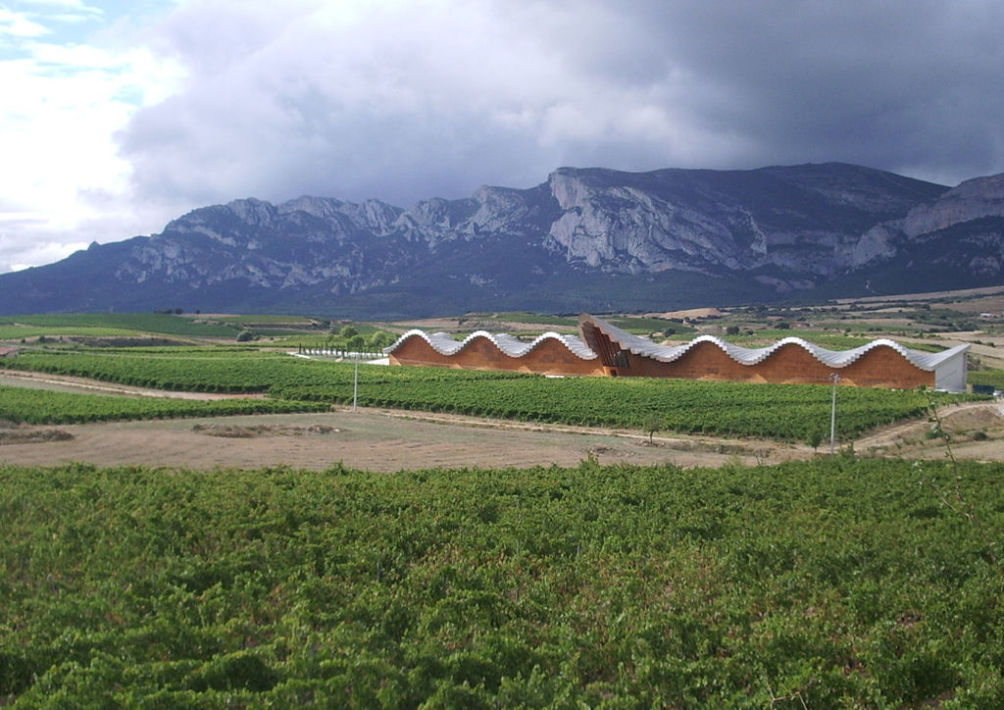
Bodegas Ysios en Laguardia (Álava).

Slide 40
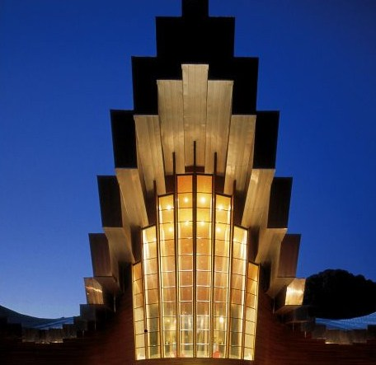
Bodegas Ysios en Laguardia (Álava).

Slide 41
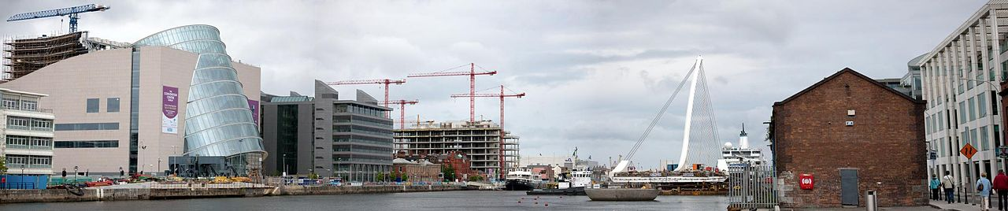
Puente atirantado Samuel Beckett, ubicado en Dublín, Irlanda.

Slide 42
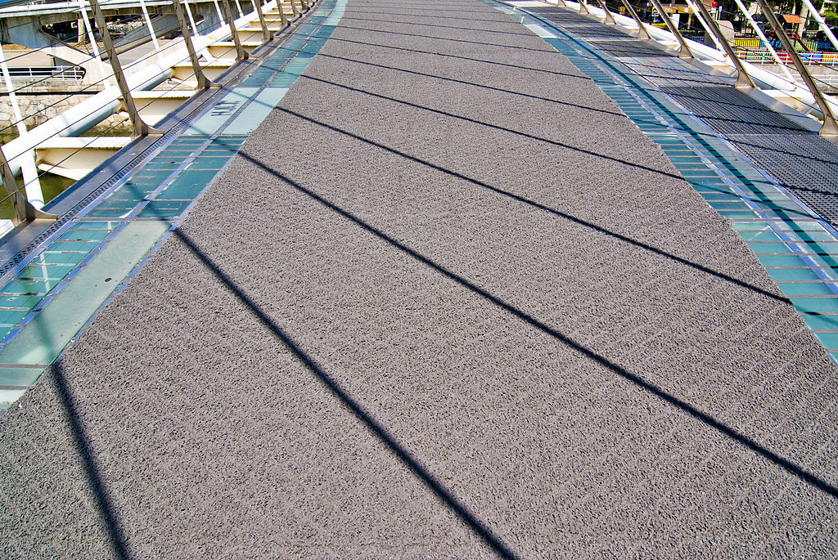
Moqueta instalada sobre el acristalado del puente de Zubizuri de manera posterior a su construcción

Slide 43
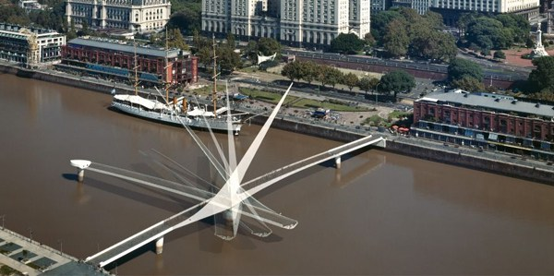
Pasarela Puerto Mujer, Buenos Aires, Argentina

Slide 44
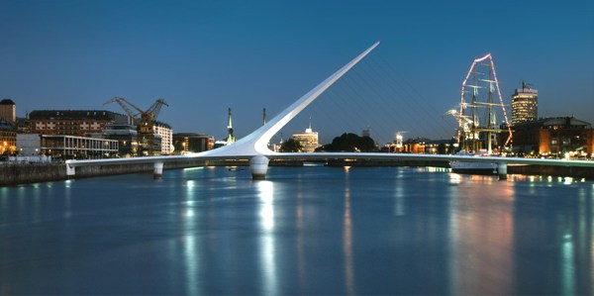

Slide 45
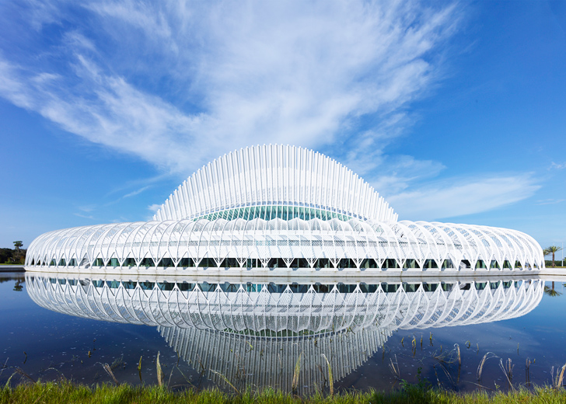
Florida's State University System

Slide 46
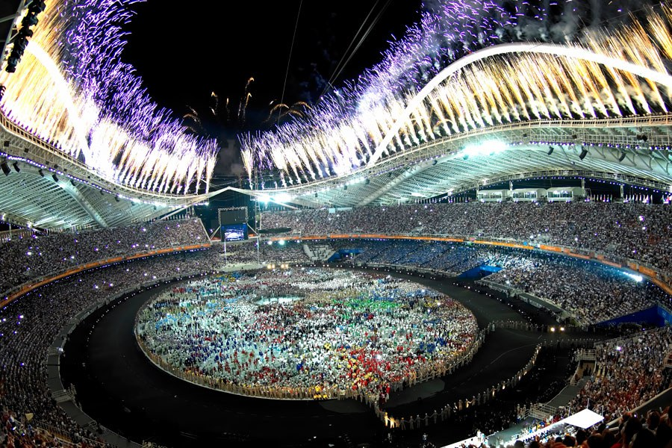
Florida's State University System

Slide 47
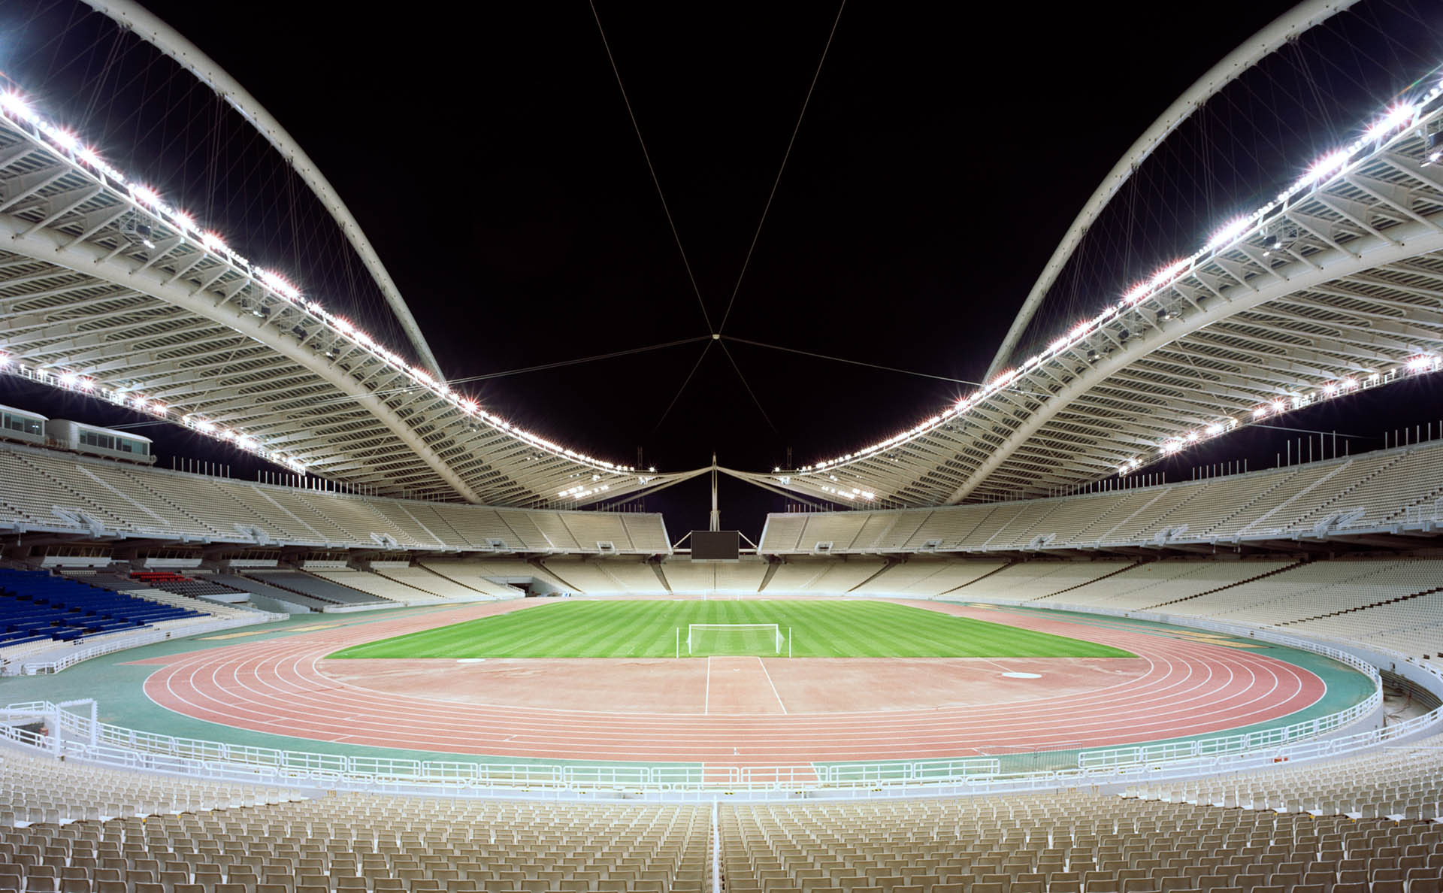
Florida's State University System
Athens, Greece

Slide 48
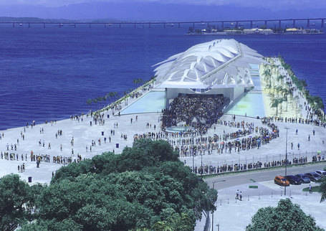
El museo del Mañana, de Santiago Calatrava, mejor destino cultural de Suramérica

Slide 49
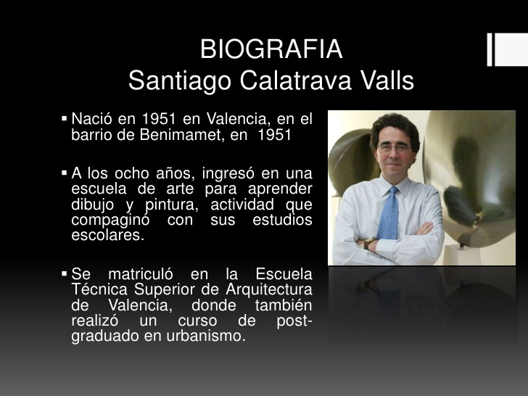

Slide 50
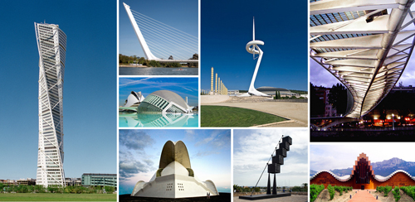

Slide 51


Slide 52

auditorio del Palau de les Arts de Valencia

Slide 53

Ciudad de las Artes y de las Ciencias(Valencia,

Slide 54


Slide 55


Slide 56


Slide 57


Hoy es martes, 10 de octubre de 2017
Ahora mismo son las 18:11 horas.
UN FUERTE
ABRAZO,
QUE TENGAS
UN BUEN DIA

Slide 58







¿Te ha gustado?
Puedes ver más entrando
Aquí
Además puedes recibir powerpoints en tu correo electrónico suscribiéndote aquí:

